Slide 1
藉由經營權異動入主上櫃公司規章修正宣導
證券櫃檯買賣中心
上櫃監理部
103.11

Slide 2
訂定經營權異動與營業範圍重大變更規範之目的
經營權移轉對經營困難公司之轉型存在一定助益，惟考量該等公司因組織重整及營業範圍變動，尚需建置完善之公司治理、會計及內部控制制度以符相關法令規章要求。經參酌各國對借殼上櫃之監理規範，於保障股東權益之前提下，訂定經營權異動與營業範圍重大變更之相關規範，期使證券市場制度更完善。

Slide 3
經營權異動認定標準
(一)任何人單獨或與他人共同取得上櫃公司已發行有表決權股份總數超過百分之五十致有控制權移轉情事者。
A單獨（或與B共同）經由應募或收購或其他方式取得甲上櫃公司已發行有表決權股份總數超過百分之五十之股份致有控制權移轉情事者，則不論甲公司董事有無改選或改選後A（或與B）指派或擔任甲公司董事之席次數為何，甲公司之經營權即被認有異動之情事。

Slide 4
經營權異動認定標準
(二)任何人單獨或與他人掌握董事會過半表決權致有上櫃公司原經營階層喪失控制權者。
A單獨（或與B）指派或擔任甲公司4席董事（甲公司計有7席董事）致甲上櫃公司原經營階層喪失控制權者，則甲公司之經營權即被認有異動之情事。
(三)其他特殊情況經本中心認有經營權異動者。

Slide 5
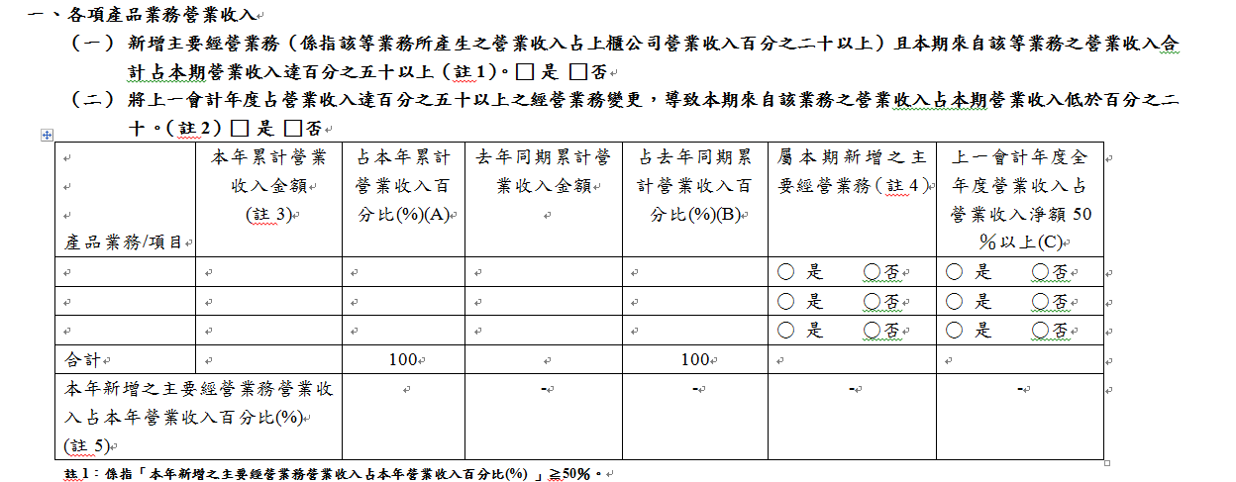
營業範圍重大變更認定標準
營業收入
(一)新增主要經營業務（係指該等業務所產生之營業收入占上櫃公司營業收入百分之二十以上）且本期來自該等業務之營業收入合計占本期營業收入達百分之五十以上。
(二)將上一會計年度占營業收入達百分之五十以上之經營業務變更，導致本期來自該業務之營業收入占本期營業收入低於百分之二十

Slide 6
營業範圍重大變更認定標準
處分不動產、廠房及設備
(三)本期處分不動產、廠房及設備帳面淨額占期末資產負債表日不動產、廠房及設備帳面淨額達百分之百者。

Slide 7
營業範圍重大變更認定標準
取得營建用不動產或非原經營業務之不動產
(四)取得供營建用不動產、在建或已完工之營建個案，或非原經營業務之不動產、廠房及設備金額，占期末資產負債表日總資產百分之三十以上者。
其他因經營事業項目、性質或特殊狀況經本中心認有營業範圍重大變更者。

Slide 8
經營權異動且營業範圍重大變更流程圖
經營權異動且前後一定期間有營業範圍重大變更
停止買賣6個月
6個月內符合恢復普通交易標準，並取具承銷商評估報告
否
變更交易
變更交易後2年內符合恢復普通交易標準
否
停止買賣6個月
停止買賣6個內符合恢復普通交易標準
否
終止上櫃

Slide 9
『經營權異動前後一定期間』，該期間如何計算？
上櫃公司經營權異動前最近一個會計年度及最近期至經營權異動後檢送四期財務報告之期間。
舉例:
如某上櫃公司103年11月20日發生經營權異動，則需檢送經營權異動前最近一個會計年度及最近期財務報告（即102年及103年第3季財務報告）及經營權異動後四期財務報告（即103年第4季、104年第1季、第2季及3季財務報告）。

Slide 10
營業範圍變動觀察期間
經營權異動期間 （N年） | 最近年度 | 最近期 | 後四期
1/1-3/31 | (N-1)年度 | (N-1)年度 | N年Q1,Q2,Q3,Q4
4/1-5/15 | (N-1)年度 | (N-1)年度 | N年Q1,Q2,Q3,Q4
5/16-8/14 | (N-1)年度 | N年Q1 | N年Q2,Q3,Q4, (N+1)年Q1
8/15-11/14 | (N-1)年度 | N年Q2 | N年Q3,Q4, (N+1)年Q1,Q2
11/15-12/31 | (N-1)年度 | N年Q3 | N年Q4 (N+1)年Q1,Q2,Q3

Slide 11
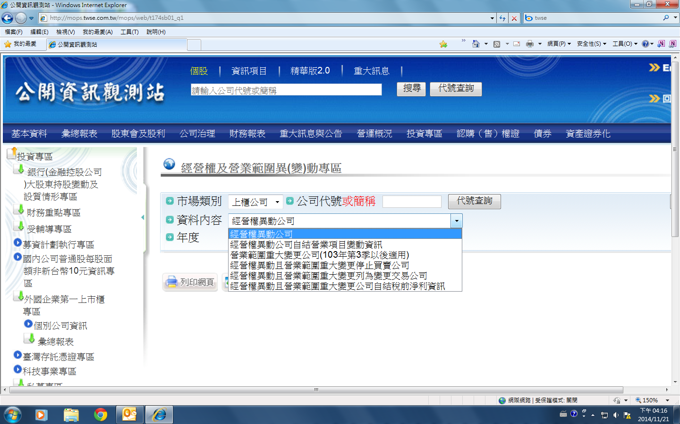
公開資訊觀測站-資訊揭露
有經營權異動或有營業範圍重大變更者，將揭示於公開資訊觀測站
投資專區->經營權及營業範圍異(變)動專區

Slide 12
簡報完畢

